Slide 1

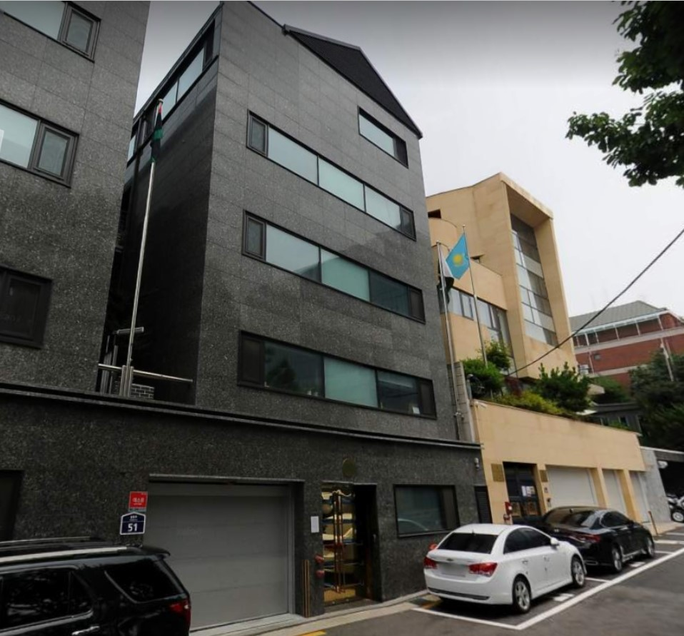
동빙고동1-97(120억)
서울특별시 강남구 테헤란로 103길 8-10, 4층 (삼성동 169-25)
Contact 이정호과장 HP: 010-9049-4508
Tel: 02-569-2662 Fax: 02-569-6226
Building Image
Information
소재지 | 서울특별시 용산구 동빙고동 1-97
지역·지구 | 제2종일반주거 지역
대지면적 | 247㎡ (74.72평)
공시지가 | 10,940,000원/㎡ (36,165,452원/평)
주용도 | 근린생활시설
연면적 | 705.18㎡ (213.32평)
건축면적 | 145.15㎡ (43.91평)
건폐율/용적율 | 58.76% / 198.75%
규모 | 지하 1층 ~ 지상 4층
구조 | 철근콘크리트구조
주차대수 | -
승강기 | 1대
승인일자 | 2018-10-02
Conditions
Rental & Price
보증금 | 세부내역은 | 매매가(수익률) | 120억원
임대료 |  | 토지 및 건물 평단가 | 160,599,000원
 | 매수의향서
관리비 | 제출시 제공
용산구 동빙고동 대사관 밀집지역에 잘 나오지 않는 귀한 매물입니다.
한강공원및 용산가족공원에 접근성이 용이하며 강남과 강북을 잇는 교통의 중심지에 있습니다.
2018년 준신축 빌딩으로서 내외관 컨디션이 좋으며 현재 대사관으로 임대중입니다.

Slide 2

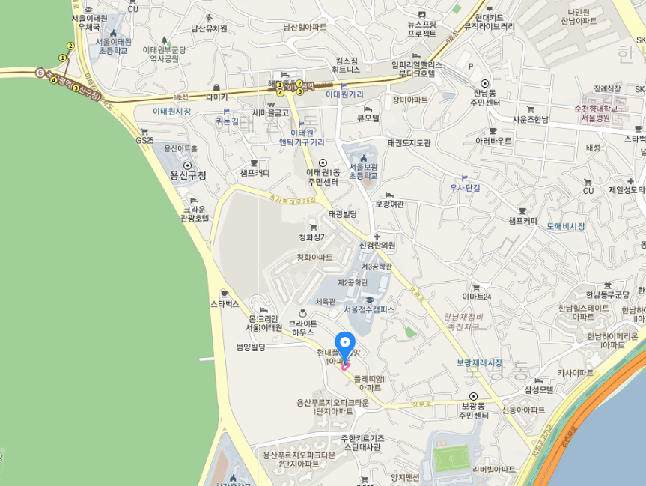
동빙고동1-97
SITE
이태원역 1.1킬로미터 지점
(도보 16분거리)

Slide 3
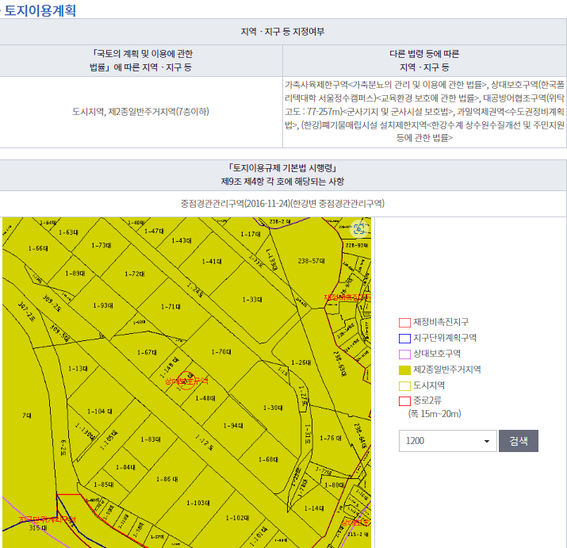
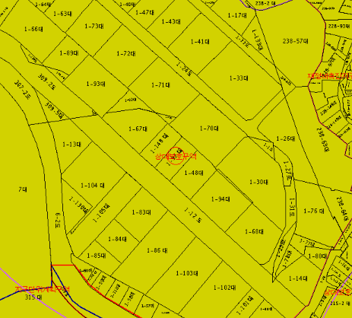
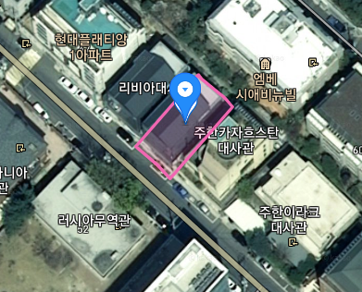
동빙고동1-97

Slide 4
동빙고동1-97
Stacking Plan
층 수 | 면적 |  | 용도 | 임대료 |  |  | 비고
 | ㎡ | 평 |  | 보증금 | 월임대료 | 월관리비
4F | 65.98 | 19.96 | 대사관
3F | 141.65 | 42.85 | 대사관
2F | 141.65 | 42.85 | 대사관 | 매수 의향서 제출시 제공합니다. | 세부내역은 매수의향서 제출 시 제공합니다.
1F | 141.65 | 42.85 | 대사관
B1F | 58.02 | 17.55 | 대사관
B1F | 156.23 | 47.26 | 주차장
합계 | 705.18 | 213.32
본 내용은 건축물대장을 기준으로 면적을 기재한 것이며 매도자의 진술에 따라 임대차내역을 기재한 것으로써 변동 가능성 있습니다.

